Slide 1
Chủ đề 2: Trường học Bài 7 CÙNG KHÁM PHÁ TRƯỜNG HỌC ( Tiết 1)

Slide 2
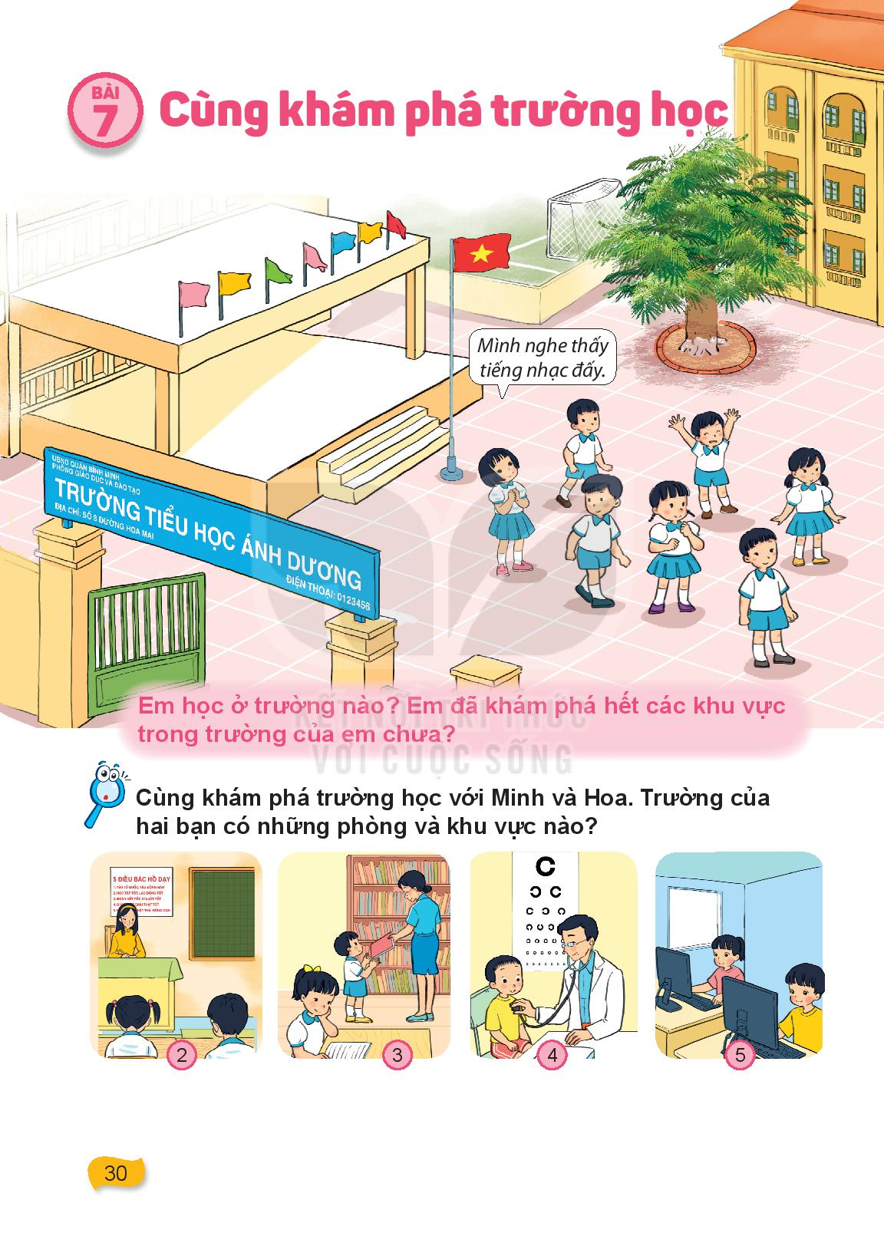
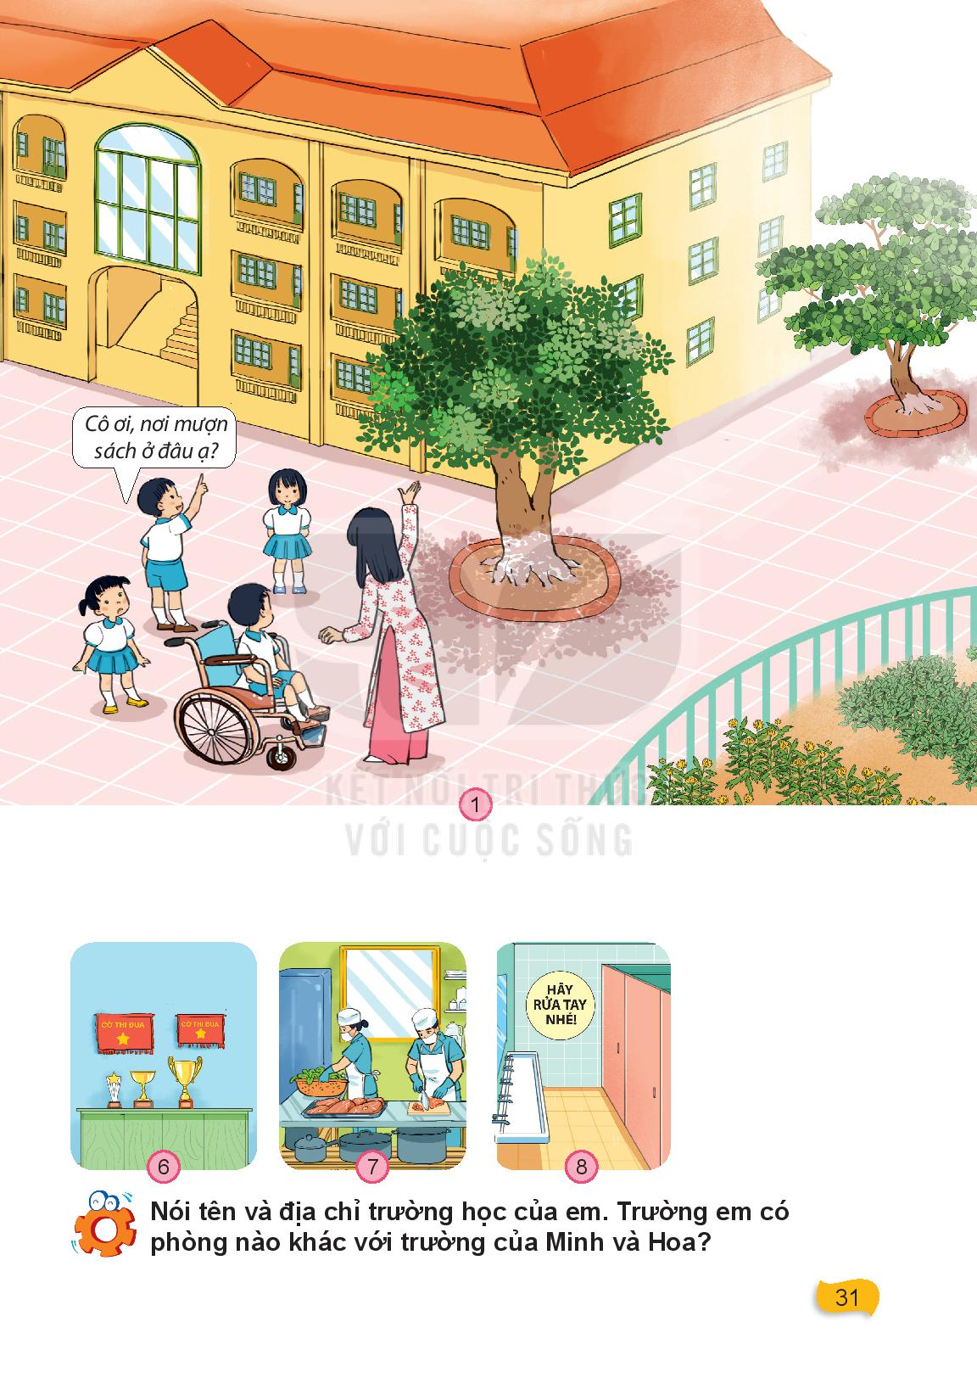
1. Hoạt động khám phá
1
+ Trường học của Minh và Hoa tên là gì ?
+ Trường của hai bạn có những phòng và khu vực nào ?

Slide 3
1. Hoạt động khám phá

Slide 4
2. Hoạt động thực hành
+ Nêu tên trường của mình?
+ Trường có các phòng chức năng nào?
+ Có phòng nào khác với trường của Minh và Hoa không?
+ Chỉ vị trí các phòng chức năng có trong trường.
+ Chỉ vị trí sân bóng, nhà thể chất
+ Tìm điểm giống và khác nhau giữa trường của mình và trường của Minh và Hoa

Slide 5
Chủ đề 2: Trường học Bài 7 CÙNG KHÁM PHÁ TRƯỜNG HỌC ( Tiết 2)

Slide 6
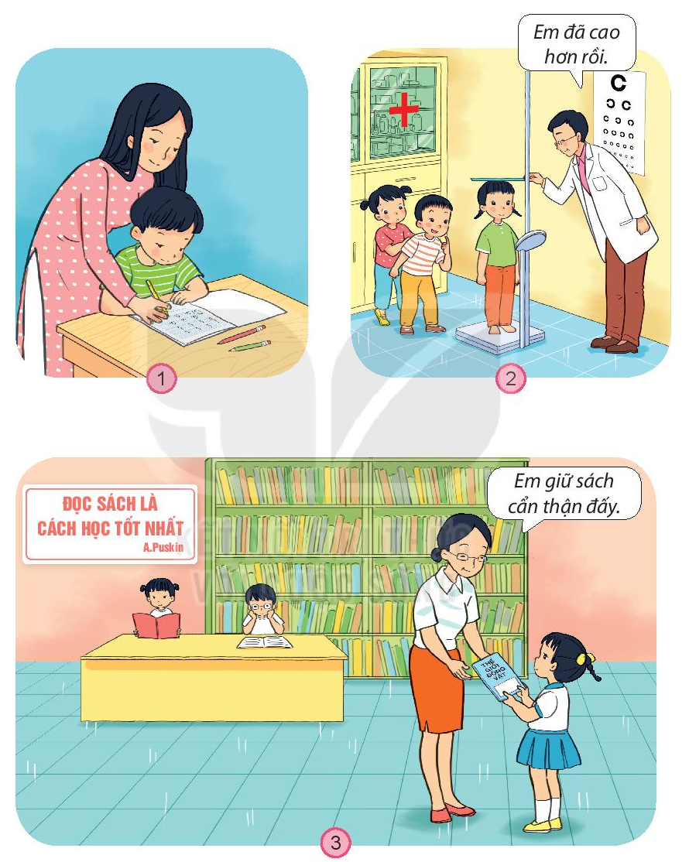
3. Hoạt động vận dụng
Bức tranh vẽ ai và công việc của họ là gì ?

Slide 7
2. Hoạt động thực hành
Hãy kể về một thành viên ở trường mà em yêu quý.

Slide 8
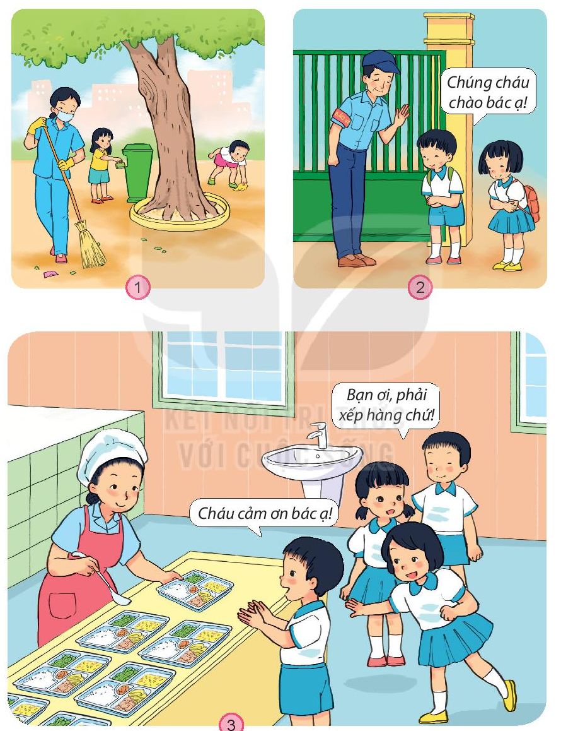
3. Hoạt động vận dụng
Nếu là em, em sẽ làm gì ?

Slide 9
Các con phải biết kính trọng, biết ơn các thầy cô giáo và các thành viên khác trong trường học.

